Slide 1

css – Язык описания стилей
Cascading Style Sheets
формальный язык описания внешнего вида документа, написанного с использованием языка разметки.
Преимущественно используется как средство описания, оформления внешнего вида веб-страниц, написанных с помощью языков разметки HTML и XHTML, но может также применяться к любым XML-документам, например, к SVG или XUL
MIME-тип: text/css
Расширение файлов: .css
https://www.w3.org/TR/CSS/

Slide 2






Как работает web
Веб-браузер
Веб-сервер
DNS
yandex.ru
77.88.55.55
Эй, 77.88.55.55 - Дай мне сайт
Васин компьютер
Держи, это html файл
Компьютер Яндекса
Клиент
Сервер

Slide 3
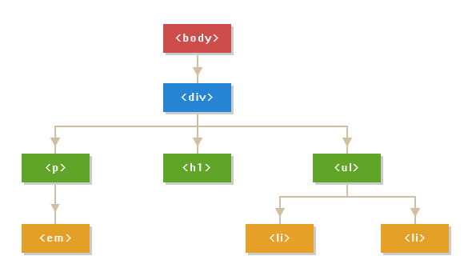


Парсинг HTML
HTML Парсер
Анализ и разбор
DOM
Файл HTML

Slide 4
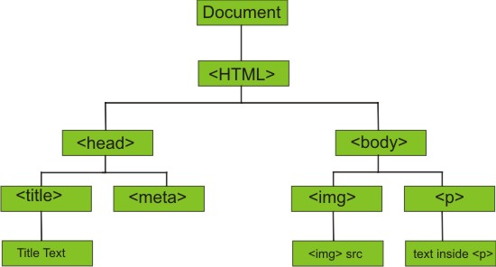
DOM – объектная модель документа
Document Object Model

Slide 5


DOM – объектная модель документа
Document Object Model
Ты кто такой?
Давай, до свидания!
Давай дружить!
А с тобой
я буду дружить)
DOM

Slide 6





DOM – объектная модель документа
Document Object Model
Крыша – красная
Стены – бежевые
…
HTML файл
Браузер
DOM
CSS
JS – руководит всем этим «парадом»

Slide 7

CSS – в деле
Default-ные стили браузера

Slide 8
CSS - Подключение
<head>
…
<link rel=“stylesheet” href=“style.css”>
</head>

Slide 9
CSS - селекторы
селектор {оформление}
элемент(ы) выбранные в DOM
Правила оформления элемента(ов)

Slide 10
CSS - селекторы
селектор по элементу
<h1>Hello world</h1> <p>Paragraph</p> <a>Link</a>
h1 {оформление}
p {оформление}
a {оформление}
https://www.w3.org/TR/css3-selectors/

Slide 11
CSS - селекторы
селектор по идентификатору
<h1 id=“heading”>Hello world</h1>
<p id=“par2”>Paragraph</p>
<a id=“super_link”>Link</a>
#heading {оформление}
#par2 {оформление}
#super_link {оформление}
https://www.w3.org/TR/css3-selectors/

Slide 12
CSS - селекторы
селектор по классу
<h1 class=“heading”>Hello world</h1>
<p class=“par2”>Paragraph</p>
<a class=“super_link”>Link</a>
.heading {оформление}
.par2 {оформление}
.super_link {оформление}
https://www.w3.org/TR/css3-selectors/

Slide 13
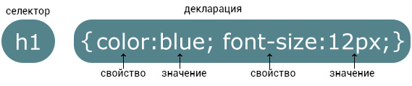
CSS - Оформление

Slide 14
CSS - справочник
https://webref.ru/css - один из лучших справочников по css
Бывший - htmlbook.ru
Тем, кто хочет постигнуть «Дзен» - https://www.w3.org/TR/CSS21/
И https://www.w3.org/TR/CSS/

Slide 15
CSS – Популярные правила
Правила, задающие рамки у элемента
border-top: 1px solid red; Добавит рамку сверху
border-right: 5px solid blue; Добавит рамку справа
border-bottom: 3px solid green; Добавит рамку снизу
border-left: 7px solid purple; Добавит рамку слева
Короткая запись всех 4 значений сразу
border: 5px solid red;

Slide 16
CSS – Популярные правила
Правила, задающие геометрию объекта
width: 300px; Задаёт ширину объекта
height: 100px; Задаёт высоту объекта

Slide 17
CSS – Популярные правила
Правила, задающие расстояния между объектами
margin-top: 25px; Добавит элементу пространство сверху
margin-right: 15px; Добавит элементу пространство справа
margin-bottom: 55px; Добавит элементу пространство снизу
margin-left: 35px; Добавит элементу пространство слева
Короткая запись всех 4 значений сразу
margin: 25px 15px 55px 35px;

Slide 18
CSS – Популярные правила
Правила, задающие цвета
color: #FF0000; Задаёт цвет текста
background-color: green; Задаёт цвет фона

Slide 19
CSS - наследование
Наследуемые свойства
НЕ наследуемые свойства
HTML
CSS
<p>
<span>Hello world!!!</span>
</p>
P {
color:red;
}

Slide 20
Почему каскадные таблицы стилей?
1)Порядок источников стилей
2)Специфичность селекторов
3)Важность (значимость)

Slide 21
Домашнее задание
Оформить страницу из второго ДЗ,
Используя CSS

Slide 22
Для вдохновения
CSS ZEN GARDEN
http://www.csszengarden.com/

